Slide 1
إعتناء البنت بنفسها وقت الحيض دون مساعدة
مقدم الهدف:أ-فاطمة كمال

Slide 2
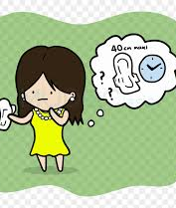
المراجعة: أ. جمعه شعيب | الإعداد : أ. فاطمة كمال | إعتناء البنت بنفسها وقت الحيض دون مساعدة رقم الهدف :(2102) | الهدف
الفئة العمرية:11 -12 | مستوى الشدة: البسيطة | فئة الإعاقة : الاعاقة الذهنية | بيانات الهدف
مرحلة جديدة في إحدى الأيام شعرت هند بإحساس غريب , وبعض الألم التى لم تشعر بها من قبل .وعند ذهابها الى دورة المياه رأت بعض الدماء على ملابسها الداخلية فشعرت بالإرتباك ولم تخبر احدا .لاحظت والدتها ملامح الإرتباك على وجهه فاطمة وعندما سألتها إن كان هناك خطب ,فأرتها هند ملابسها المتسخة عندها علمت الام بان هند تمر بمرحلة الحيض . فقامت الام بإعطائها فوطة صحية وملابس داخلية جديدة .دخلت هند مع أمها الى الحمام وقامت بإنزال سروالها الداخلي وجلست على المقعد وأغتسلت وقامت بتجفيف نفسها بالمحارم الورقية وبعد ذلك ألصقت الفوطة الصحية على لبسها الداخلي وأرتدت سروالها , ثم غسلت يديها بالماء والصابون وجففتهما جيدا . عندها علمت هند انها تمر (بمرحلة جديدة) . الأنشطة الصفية: أنشطة تعريفية للطالبة على الادوات المستخدمة فترة الحيض ( الفوط الصحية –المحارم الورقية ) عرض فوط صحية وأخرى متسخة ( بالوان حمراء ) أنشطة تدريب الطالبة على إستخدام الفوطة على الدمى تنفيذ أنشطة تدريبية لإستخدام الفوط على الملابس الداخلية نقاط مهمة في الحصة الدرسية: تحفيز الطالب على التفاعل مع المعلمة. . مراعاة الفروق الفردية للحالات. .إعطاء كل طالب حقه من الحصة . . تقسيم الحصة إلى نظرى وعملي يمكن الدمج بين الأساليب لتحقيق الفائدة استخدام الدمى لتطبيق المهارة |  |  | كتاب الطالب

Slide 3
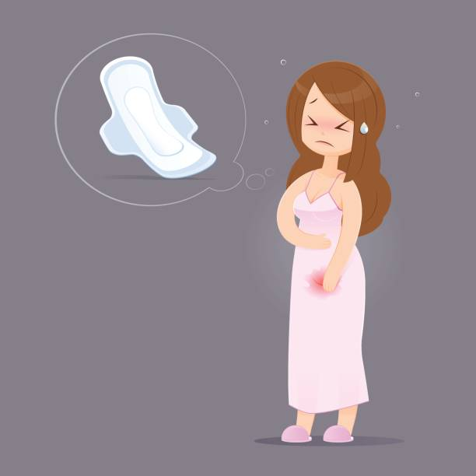
إعتناء البنت بنفسها وقت الحيض دون مساعدة | الهدف
انشطه مهارية | المكونات
الأنشطة الصفية أنشطة تعريفية للطالبة على الادوات المستخدمة فترة الحيض ( الفوط الصحية –المحارم الورقية ) عرض فوط صحية وأخرى متسخة ( بالوان حمراء ) أنشطة تدريب الطالبة على إستخدام الفوطة على الدمى تنفيذ أنشطة تدريبية لإستخدام الفوط على الملابس الداخلية

Slide 4
الحصة الدراسية: الهدف الرئيسي : إعتناء البنت بنفسها وقت الحيض دون مساعدة أهداف أخرى: ان تتدرب الطالبة على إستخدام المحارم الورقية بعد كل عملية غسيل للمنطقة الخاصة +التنبية لغسل اليدين بالماء والصابون بعد عملية التبديل . تدريب الطالبة على الوقت . النشاط الرياضي: تنبية الطالبة على عدم ممارسة الجهد البندى القوى وهذا بداية الحيض النشاط الفني: ان تقوم الطالبة بتزيين الصندوق الخاص بأدوات النظافة (صندوق يحتوى على الفوط الخاص بها –معطر الجسم-غسول المنطقة الخاصة –الملابس الداخلية ) النشاط الموسيقى: عرض أناشيد الخاصة ( بالنظافة) | دليل للمعلم
طلب من ولي الأمر تدريب الطالبة على: تبديل الفوط الخاصة بعد مرور ساعتين من الوقت تنبيه الطالبة للحرص على الإنتباه لنظافة الملابس الداخلية قبل تبديل الفوطة الخاصة بها .( عدم تبلل الملابس الداخلية بالماء أو بالدم . ) | الواجب المنزلي
بعض المقاطع التعليمية : | تمارين الكترونية
متوسط : أن تقوم الطالبة بالتبديل بمساعدة جسدية ولفظية جيد: أن تقوم الطالبة بالتبديل بعد تذكيرها دون مساعدة جسدية مرتفع: ان تقوم الطالبة بالتبديل بنفسها دون تذكير ودون مساعدة . | التقييم
https://youtu.be/unHupVpPIdA
https://youtu.be/1J6GJo7T-EI
درس عن الحيض بشكل مبسط
https://youtu.be/RX4NJrJxwss
https://www.youtube.com/watch?v=7O4w0GShDns&t=7s
https://youtu.be/1jCukpYJNGk
https://youtu.be/4Jp6dntSfSw

Slide 5
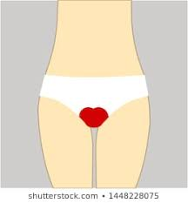
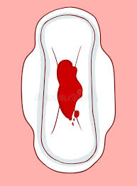
درس عن البلوغ عند الإناث ( التطبيق العملي )
1-يجب تبسيط المعلومه وذلك مراعاة للفروق الفردية لدى الطالبه.
2-يجب إرفاق الصور التوضيحية وذلك لتسهيل عملية الفهم .
3-يجب التطبيق بشكل مباشر بداية بالنمذجة وفيما بعد بالتطبيق العملي مع الطالبة .
4-يجب تنبيه الطالبة على النظافة بشكل مستمر لتجنب الألتهابات أو الروائح الكريهه .
https://youtu.be/0jLBbNTFuik

Slide 6
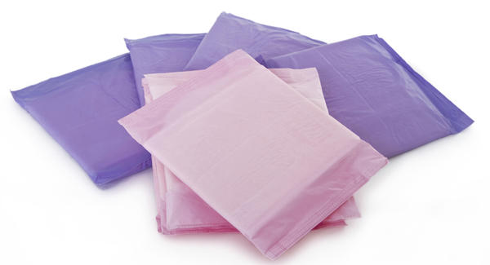
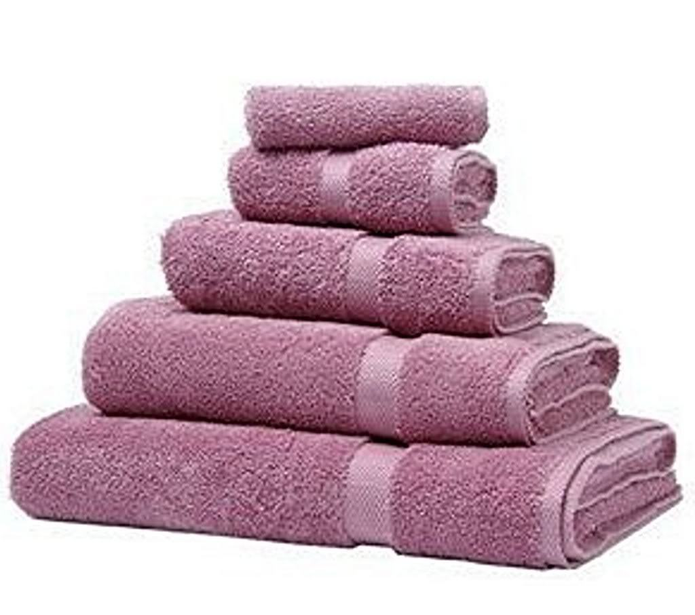
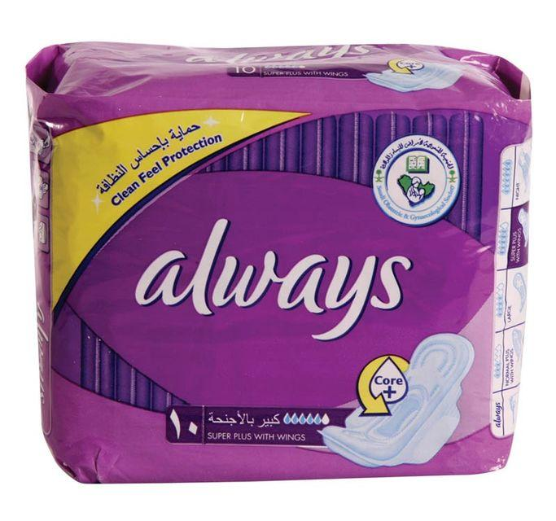
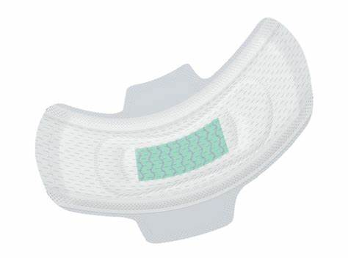
تضع دائرة على الفوط الصحية التي يجب استخدامها اثناء الدورة الشهرية

Slide 7
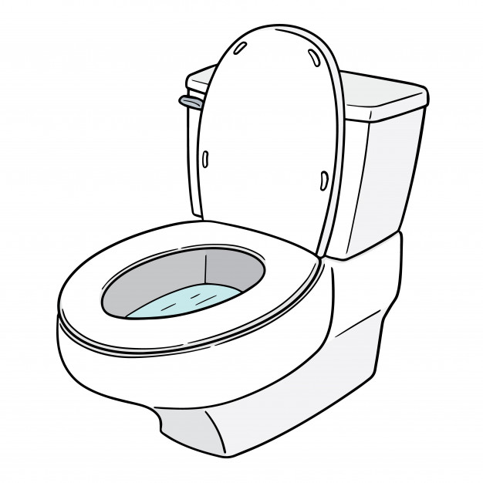
اضع علامة صح عند الصورة الصحيحية لمكان التخلص من الفوط الصحية وخطا عند المكان الخاطئ

